Slide 1
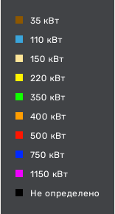
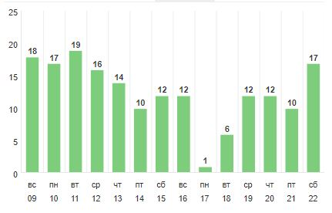
ИНФОРМАЦИОННЫЕ МАТЕРИАЛЫ ПО ПОРЫВАМ ВЕТРА
НА ТЕРРИТОРИИ СВЕРДЛОВСКОЙ ОБЛАСТИ
(РИСК НАРУШЕНИЯ ЭЛЕКТРОСНАБЖЕНИЯ НА 10.04.2023)
Условные обозначения
Ивдельский ГО
ветер, порыв м/с
158/59
60%
4339/20365
Североуральский ГО
0
18
ГО Пелым
626/117
60%
60%
- линии электропередач
3970/38499
67/10
0
18
495/3706
0
18
Серовский ГО
20
- количество осадков (УГМС), мм
1295/260
60%
Гаринский ГО
15
- порывы ветра (УГМС), м/с
1231/101589
0
18
261/55
60%
- прогноз нарушения ЛЭП (УГМС)
1971/3716
ГО Карпинск
0
18
321/20
- протяженность ЛЭП/ТП (шт.)
390/59
60%
19/330
- кол-во домов /населения
3734/28435
- износ электроэнергетических систем
0
18
60%
Город
- муниципальное образование
Прогноз метеорологических явлений (порывы ветра, м/сек)
ГУ МЧС России по Свердловской области
АРМ №9
09.04.2023
Исп. Замараева Е.А.
Тел. 346-1279

Slide 2
ИНФОРМАЦИОННЫЕ МАТЕРИАЛЫ ПО ПОРЫВАМ ВЕТРА
НА ТЕРРИТОРИИ ИВДЕЛЬСКОГО ГО СВЕРДЛОВСКОЙ ОБЛАСТИ
(РИСК НАРУШЕНИЯ ЭЛЕКТРОСНАБЖЕНИЯ НА 10.04.2023)
Ивдельский ГО
158/59
60%
4339/20365
0
18
Условные обозначения
ветер, порыв м/с
- линии электропередач
20
- количество осадков (УГМС), мм
15
- порывы ветра (УГМС), м/с
- прогноз нарушения ЛЭП (УГМС)
- количество подразделений
ПСЧ
Прогноз метеорологических явлений (порывы ветра, м/сек)
321/20
- протяженность ЛЭП/ТП (шт.)
19/330
- кол-во домов /населения
- износ электроэнергетических систем
60%
Город
- муниципальное образование
ГУ МЧС России по Свердловской области
АРМ №9
09.04.2023
Исп. Замараева Е.А.
Тел. 346-1279

Slide 3
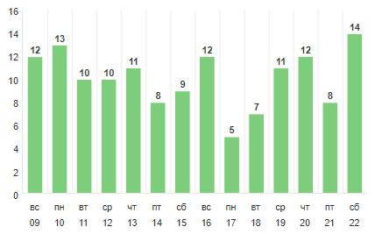
ИНФОРМАЦИОННЫЕ МАТЕРИАЛЫ ПО ПОРЫВАМ ВЕТРА
НА ТЕРРИТОРИИ ГО ПЕЛЫМ СВЕРДЛОВСКОЙ ОБЛАСТИ
(РИСК НАРУШЕНИЯ ЭЛЕКТРОСНАБЖЕНИЯ НА 10.04.2023)
ГО Пелым
67/10
60%
495/3706
Условные обозначения
0
18
ветер, порыв м/с
- линии электропередач
20
- количество осадков (УГМС), мм
15
- порывы ветра (УГМС), м/с
- количество подразделений
ПСЧ
- прогноз нарушения ЛЭП (УГМС)
Прогноз метеорологических явлений (порывы ветра, м/сек)
321/20
- протяженность ЛЭП/ТП (шт.)
19/330
- кол-во домов /населения
- износ электроэнергетических систем
60%
Город
- муниципальное образование
ГУ МЧС России по Свердловской области
АРМ №9
09.04.2023
Исп. Замараева Е.А.
Тел. 346-1279

Slide 4
ИНФОРМАЦИОННЫЕ МАТЕРИАЛЫ ПО ПОРЫВАМ ВЕТРА
НА ТЕРРИТОРИИ СЕВЕРОУРАЛЬСКОГО ГО СВЕРДЛОВСКОЙ ОБЛАСТИ
(РИСК НАРУШЕНИЯ ЭЛЕКТРОСНАБЖЕНИЯ НА 10.04.2023)
Североуральский ГО
626/117
60%
Условные обозначения
3970/38499
0
18
ветер, порыв м/с
- линии электропередач
20
- количество осадков (УГМС), мм
15
- порывы ветра (УГМС), м/с
- количество подразделений
ПСЧ
- прогноз нарушения ЛЭП (УГМС)
Прогноз метеорологических явлений (порывы ветра, м/сек)
- протяженность ЛЭП/ТП (шт.)
321/20
19/330
- кол-во домов /населения
- износ электроэнергетических систем
60%
Город
- муниципальное образование
ГУ МЧС России по Свердловской области
АРМ №9
09.04.2023
Исп. Замараева Е.А.
Тел. 346-1279

Slide 5
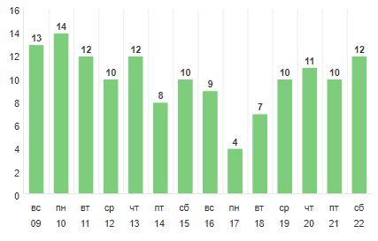
ИНФОРМАЦИОННЫЕ МАТЕРИАЛЫ ПО ПОРЫВАМ ВЕТРА
НА ТЕРРИТОРИИ СЕРОВСКОГО ГО СВЕРДЛОВСКОЙ ОБЛАСТИ
(РИСК НАРУШЕНИЯ ЭЛЕКТРОСНАБЖЕНИЯ НА 10.04.2023)
Серовский ГО
1295/260
60%
Условные обозначения
1231/101589
0
18
ветер, порыв м/с
- линии электропередач
20
- количество осадков (УГМС), мм
15
- порывы ветра (УГМС), м/с
- количество подразделений
ПСЧ
- прогноз нарушения ЛЭП (УГМС)
Прогноз метеорологических явлений (порывы ветра, м/сек)
321/20
- протяженность ЛЭП/ТП (шт.)
19/330
- кол-во домов /населения
- износ электроэнергетических систем
60%
Город
- муниципальное образование
ГУ МЧС России по Свердловской области
АРМ №9
09.04.2023
Исп. Замараева Е.А.
Тел. 346-1279

Slide 6
ИНФОРМАЦИОННЫЕ МАТЕРИАЛЫ ПО ПОРЫВАМ ВЕТРА
НА ТЕРРИТОРИИ ГО КАРПИНСК СВЕРДЛОВСКОЙ ОБЛАСТИ
(РИСК НАРУШЕНИЯ ЭЛЕКТРОСНАБЖЕНИЯ НА 10.04.2023)
ГО Карпинск
Условные обозначения
390/59
60%
3734/28435
ветер, порыв м/с
0
18
- линии электропередач
20
- количество осадков (УГМС), мм
15
- порывы ветра (УГМС), м/с
- количество подразделений
ПСЧ
- прогноз нарушения ЛЭП (УГМС)
Прогноз метеорологических явлений (порывы ветра, м/сек)
321/20
- протяженность ЛЭП/ТП (шт.)
19/330
- кол-во домов /населения
- износ электроэнергетических систем
60%
Город
- муниципальное образование
ГУ МЧС России по Свердловской области
АРМ №9
09.04.2023
Исп. Замараева Е.А.
Тел. 346-1279

Slide 7
ИНФОРМАЦИОННЫЕ МАТЕРИАЛЫ ПО ПОРЫВАМ ВЕТРА
НА ТЕРРИТОРИИ ГАРИНСКОГО ГО СВЕРДЛОВСКОЙ ОБЛАСТИ
(РИСК НАРУШЕНИЯ ЭЛЕКТРОСНАБЖЕНИЯ НА 10.04.2023)
Гаринский ГО
Условные обозначения
261/55
60%
ветер, порыв м/с
1971/3716
0
18
- линии электропередач
20
- количество осадков (УГМС), мм
15
- порывы ветра (УГМС), м/с
- количество подразделений
ПСЧ
- прогноз нарушения ЛЭП (УГМС)
Прогноз метеорологических явлений (порывы ветра, м/сек)
321/20
- протяженность ЛЭП/ТП (шт.)
19/330
- кол-во домов /населения
- износ электроэнергетических систем
60%
Город
- муниципальное образование
ГУ МЧС России по Свердловской области
АРМ №9
09.04.2023
Исп. Замараева Е.А.
Тел. 346-1279

